Slide 1
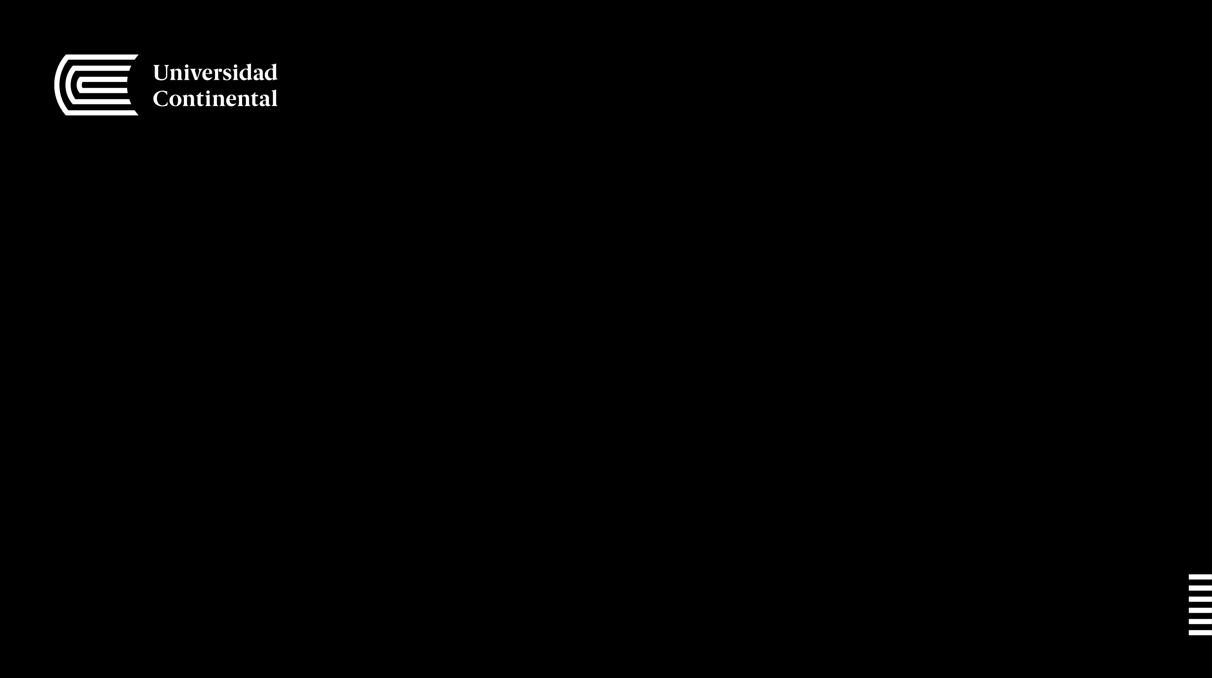
FUNDAMENTOS DE PROGRAMACIÓN

Slide 2

¿Qué aprendimos la sesión anterior?

Slide 3
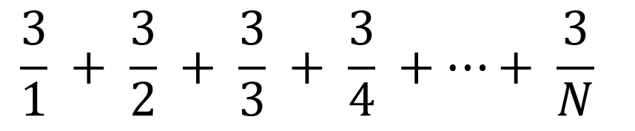

Programas utilizando estructura repetitiva
1.- Realice un programa que muestre y sume los números múltiplos de 7 que existen en la serie de 158 a 362, utilizando while y for.
2.- Realice un programa que muestre y sume la siguiente serie, donde N es un número entero ingresado por teclado:
3.- Realice un programa que muestre y sume la siguiente serie, donde N es un número entero ingresado por teclado:
Notes:
^^^^^^

Slide 4


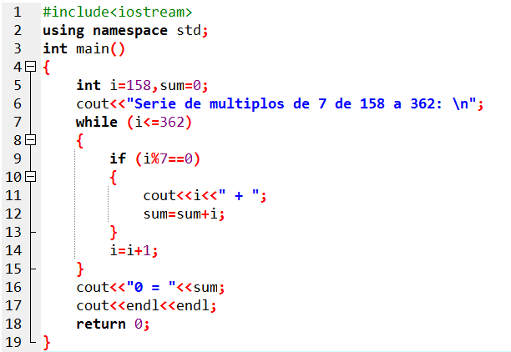
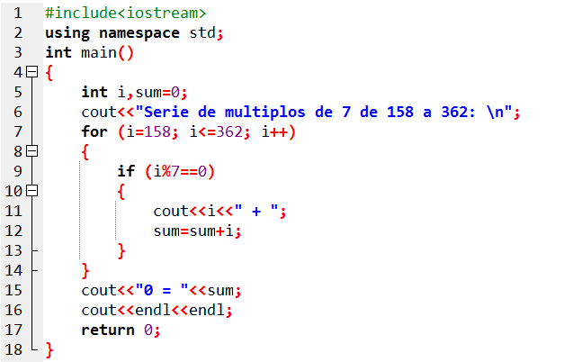
1.

Slide 5
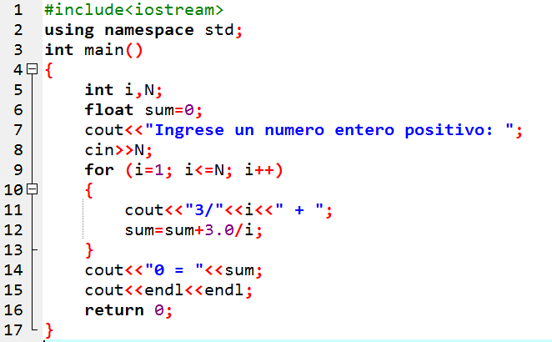
2.

Slide 6
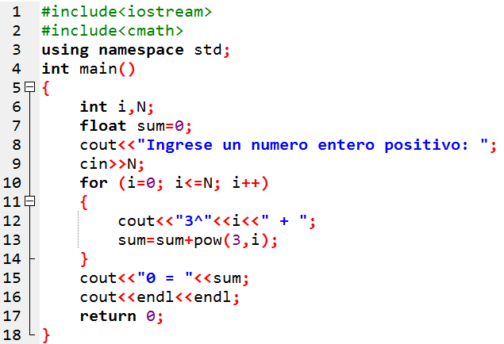
3.

Slide 7
MÓDULOS PARA LA PROGRAMACIÓN Función y Procedimiento
Fundamentos de Programación
Semana 09

Slide 8

Propósito
Reconoce la los tipos de módulos tales como funciones y procedimientos en la programación con C++.

Slide 9
Agenda del día
3
1
Modularización de programas: definición y características
4
2
Paso de parámetros en los módulos de programa
4
Función
3
4
Procedimiento
4
4
Función VS Procedimiento
5

Slide 10
1
Modularización de programas: definición y características

Slide 11
Definición de Módulo de Programa
Problema principal
Subproblema (módulo 1)
Subproblema (módulo 2)
Subproblema (módulo 3)
El módulo de programa es un segmento o porción de código, independiente y reutilizable, para el mismo programa o para otros programas.
Es decir, un módulo puede contener el desarrollo de un algoritmo y ser usado más de una vez.

Slide 12
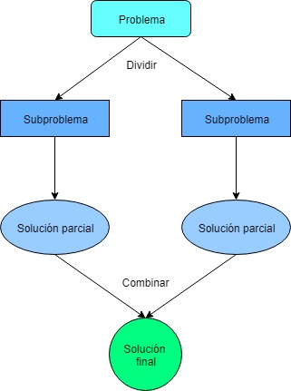
Característica de la Modularización de programas
Diseños descendente (Top-down)
Dividir el problema en subproblemas más pequeños
Módulos independientes entre sí
Se puede reusar el código

Slide 13
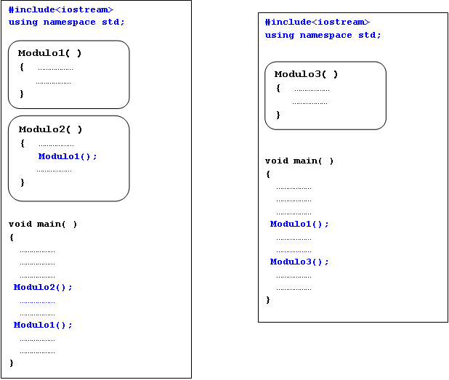
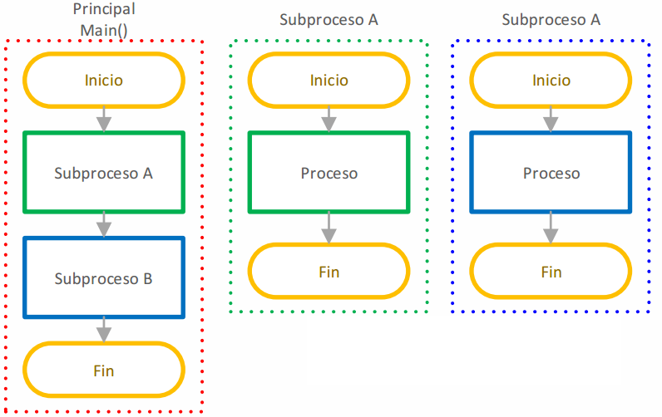
Ejemplo modularización
Principal
main()
Subproceso A
Subproceso B

Slide 14

Tipos de módulos o subprogramas
Todos los lenguajes de programación admiten subprogramas o módulos
Se los denomina funciones, procedimientos, subrutinas.

Slide 15
2
Paso de parámetros en los módulos de programa

Slide 16
Ejemplo de paso de parámetros por valor y por referencia
#include<iostream>
using namespace std;
void modulo(int a, int &b)
{
a++;
b++;
cout<<“El valor de a es: ”<<a;
cout<<“El valor de b es: ”<<b;
}
void main()
{ int x, y;
x=1;
y=1;
modulo(x,y);
cout<<“El valor de x es: ”<<x;
cout<<“El valor de y es: ”<<y;
}
int a
int &b
1
2
direccion de y
direccion de a
direccion de b
La variable “a”
paso de parámetros por valor.
La variable “b”
paso de parámetros por referencia.
a es 2
b es 2
int x
int y
1
1
2
direccion de x
direccion de y
modulo(1,1)
x es 1
y es 2

Slide 17
3
Función

Slide 18
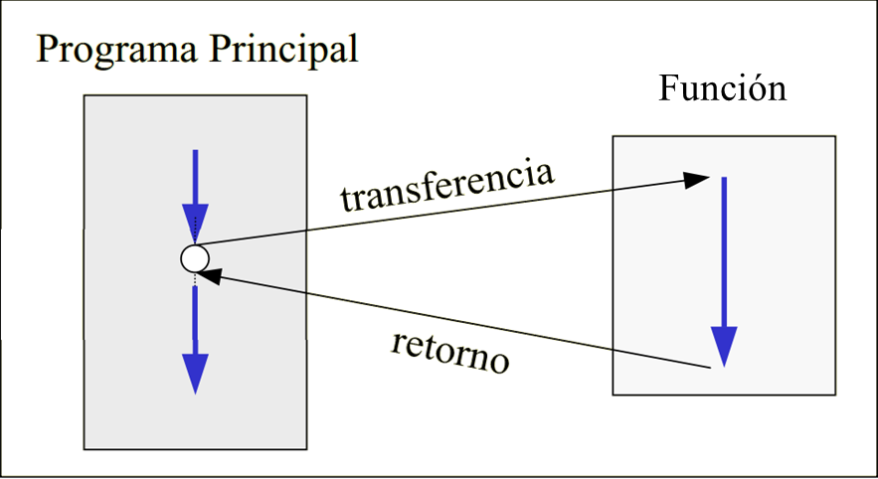
Función en C++
Una función es un conjunto de líneas de código que realizan una tarea específica y puede retornar un valor.
Las funciones pueden tomar parámetros que modifiquen su funcionamiento.

Slide 19
Sintaxis:
A la declaración de una función se le denomina PROTOTIPO
//Declaración de la función
tipo_resultado nombre_función (lista_de_parámetros);
//Definición
tipo_resultado nombre_función (lista_de_parámetros)
{
cuerpo_de_la_función;
return expresión; //la expresión es de tipo tipo_resultado
}
Donde:
tipo_resultado: Es el tipo de dato que devuelve la función
expresión: Valor que devuelve la función
lista_de_parámetros: aparecen con su tipo, la función usa estos valores en el cuerpo.

Slide 20
Declaración y definición de funciones
En C++ hay que distinguir entre lo que es un declaración y una definición de una función.
En la declaración de una función tan sólo se incluye la cabecera o prototipo de la misma y tiene que aparecer antes de ser utilizada.
En la definición de la función aparecen las sentencias que ejecuta dicha función, y puede aparecer en cualquier parte del programa.

Slide 21
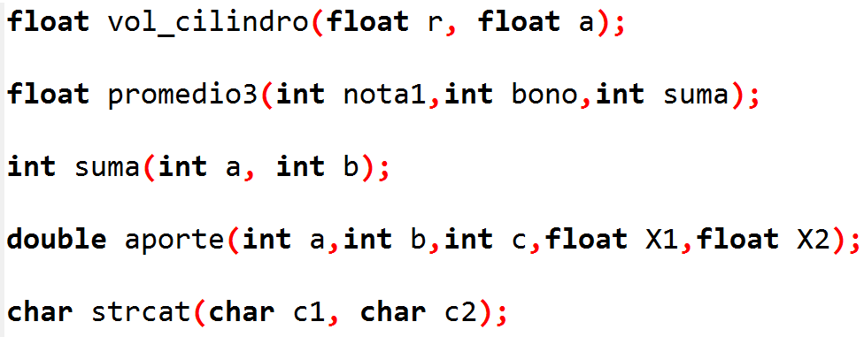
Funciones en C++
Prototipos , tipos de resultados y argumentos.

Slide 22
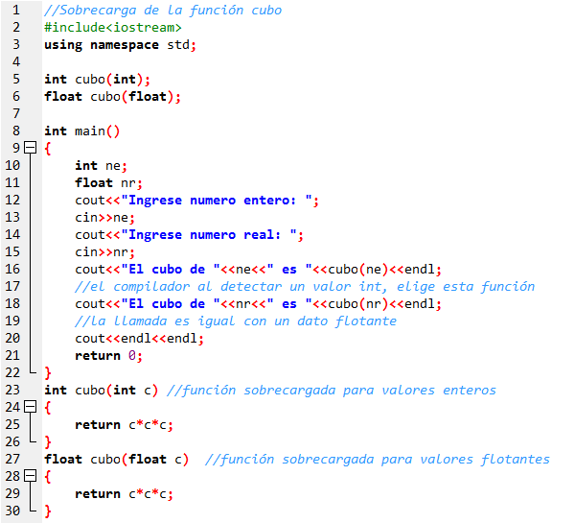
Sobrecarga de funciones:

Slide 23
Ejemplo 1 – Cuadrado de un número
Para comenzar, vamos a considerar el caso en el cual se desea crear la función Cuadrado(), que deberá devolver el cuadrado de un número real (de punto flotante), es decir, Cuadrado() aceptará números de punto flotante y regresará una respuesta como número flotante.

Slide 24

Ejemplo – Cuadrado()
Nota: aunque para la función que veremos el tipo de retorno coincide con el tipo de parámetro pasado, algunas veces las cosas pueden cambiar, es decir, no es obligatorio que una función reciba un parámetro de un tipo y que tenga que regresar una respuesta de dicho tipo.

Slide 25
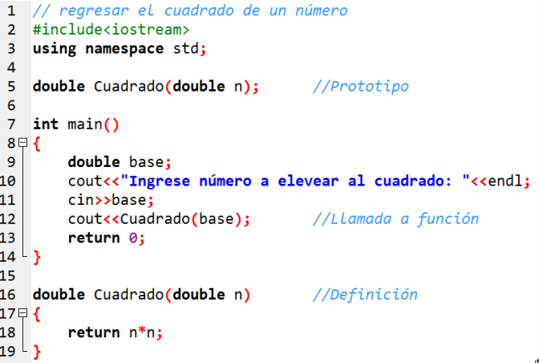
Función que retorna el cuadrado de un número:

Slide 26
Ejemplo 2 – Factorial
Crear la función factorial(), que deberá devolver el factorial de un número entero, es decir, factorial() aceptará un número entero y retornará su factorial como como número flotante.

Slide 27
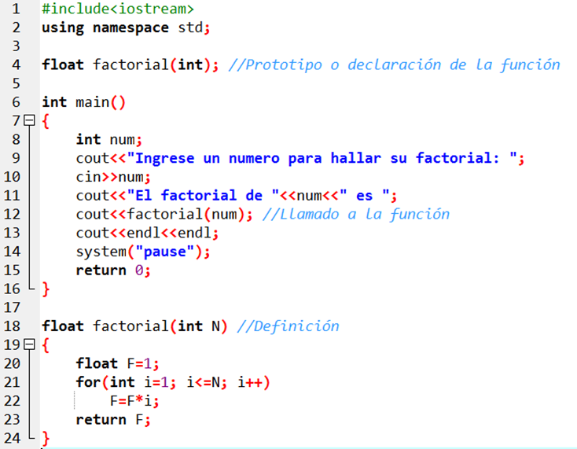
Función que retorna el factorial de un número:

Slide 28
Ejercicios
Escribe un programa que implemente y utilice una función para determinar si un número es positivo o negativo. Lee un número entero por teclado e imprime por pantalla si el número leído es positivo o negativo haciendo uso de la función definida.
Realizar una función llamada Promedio, que calcula el promedio de tres números enteros y retorna el resultado en un número real.

Slide 29
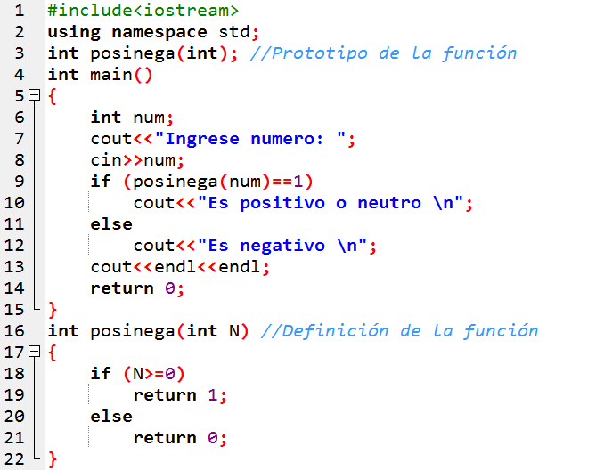
A.-

Slide 30
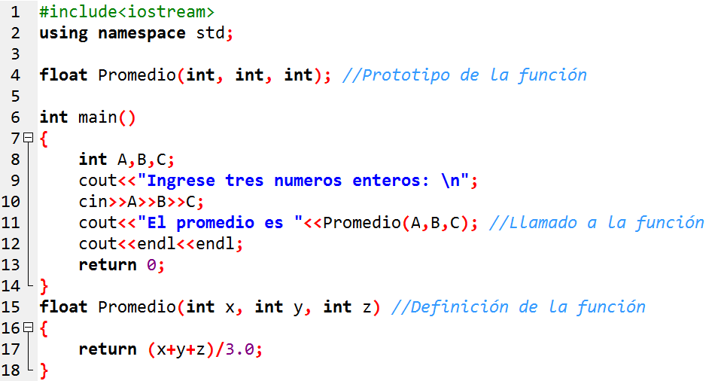
B.-

Slide 31
4
Procedimiento

Slide 32

¿Qué son los procedimientos?
Aunque las funciones son herramientas de programación muy útiles para la resolución de problemas, su alcance está muy limitado.
Con frecuencia se requieren subprogramas que calculen varios resultados en lugar de uno solo. En estas situaciones la función no es apropiada y se necesita disponer del otro tipo de subprograma: el procedimiento o subrutina.

Slide 33
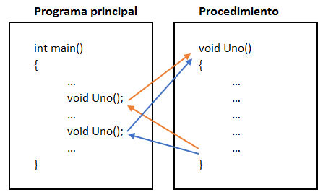
¿Qué son los procedimientos?
Un procedimiento o subrutina es un subprograma que ejecuta un proceso específico.
Cuando se invoca el procedimiento, los pasos que lo definen se ejecutan y a continuación se devuelve el control al programa que le llamó.

Slide 34
Sintaxis:
//Prototipo o Declaración del procedimiento
void nombre_procedimiento (lista_de_parámetros);
//Definición
void nombre_procedimiento (lista_de_parámetros)
{
sentencias del procedimiento (sin valor de retorno)
}
Nota:
Si el procedimiento o la función se define sobre el programa principal, no es necesaria su declaración o prototipo.

Slide 35

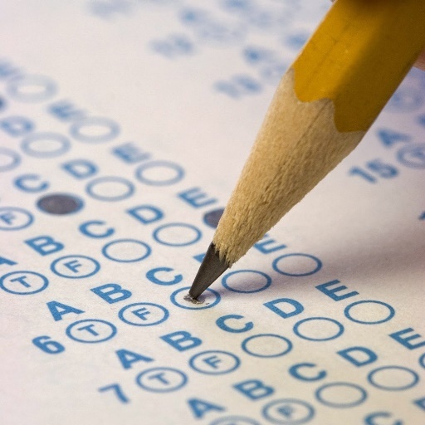
Ejemplo
Elaborar un procedimiento que reciba como parámetro una nota (número entero) y verifique si la nota es correcta; de ser así también indique si es aprobada o desaprobada. Luego escribir el programa principal que invoque a este procedimiento.

Slide 36
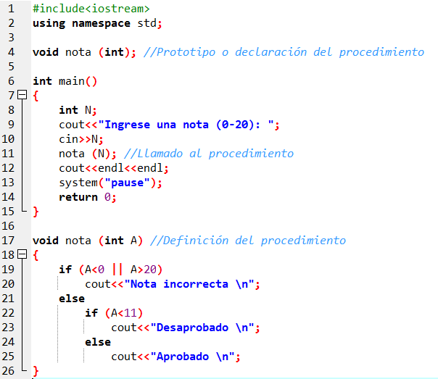
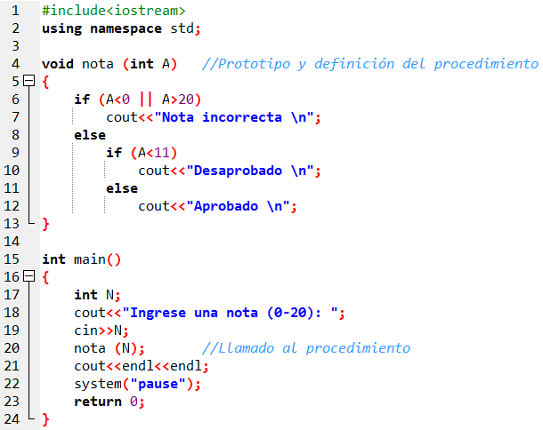
Con prototipo
Sin prototipo

Slide 37
4
Función VS Procedimiento

Slide 38
Procedimientos vs Funciones
Los procedimientos y funciones son subprogramas cuyo diseño y misión son similares; sin embargo, existen unas diferencias esenciales entre ellos:
Las funciones normalmente devuelven un único valor a la unidad de programa que la llama. (return)
Los procedimientos suelen devolver más de un valor, o pueden no devolver ninguno si solamente realizan alguna tarea, como mostrar un mensaje o una operación de salida.
Los procedimientos se pueden declarar y definir antes del programa principal.

Slide 39

Preguntas

Slide 40

Reflexionemos

Slide 41
ucontinental.edu.pe

